Slide 1

Energia Eólica
Junho / 2016

Slide 2
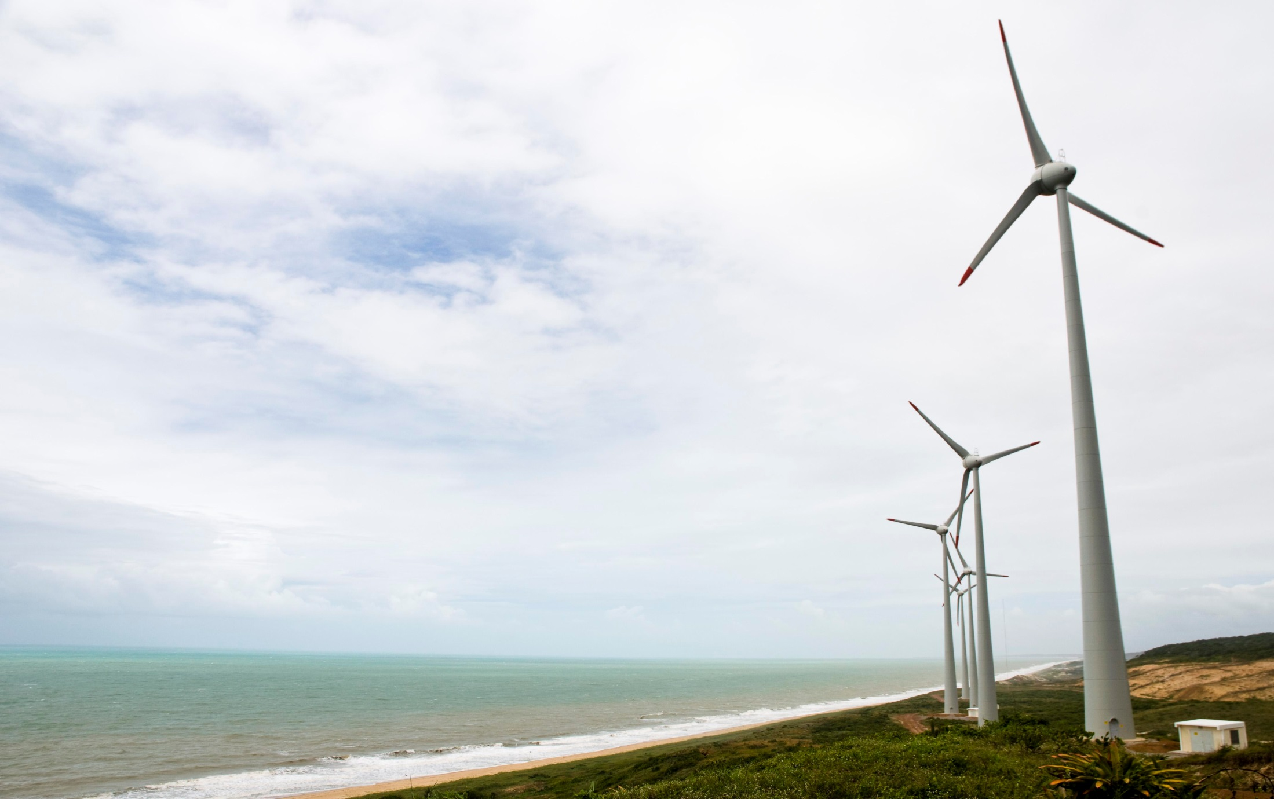
Quem somos?
Fundada em 2002, a ABEEólica é uma instituição sem fins lucrativos que congrega e representa o setor de energia eólica no País.
A ABEEólica contribui, desde a sua fundação, de forma efetiva, para o desenvolvimento e o reconhecimento da energia eólica como uma fonte limpa , renovável, de baixo impacto ambiental, competitiva e estratégica para a composição da matriz energética nacional.
Missão: Inserir e sustentar a produção de energia eólica como fonte da matriz energética nacional, promovendo a competitividade, consolidação e sustentabilidade da indústria de energia eólica.
Visão: Ser reconhecida como a associação que representa de forma legítima, ética e transparente a cadeia produtiva da indústria.
Valores:
Qualidade, ética e respeito à legislação
Responsabilidade socioambiental
Sustentabilidade
Transparência
Cooperação com todos os integrantes da cadeia produtiva

Slide 3
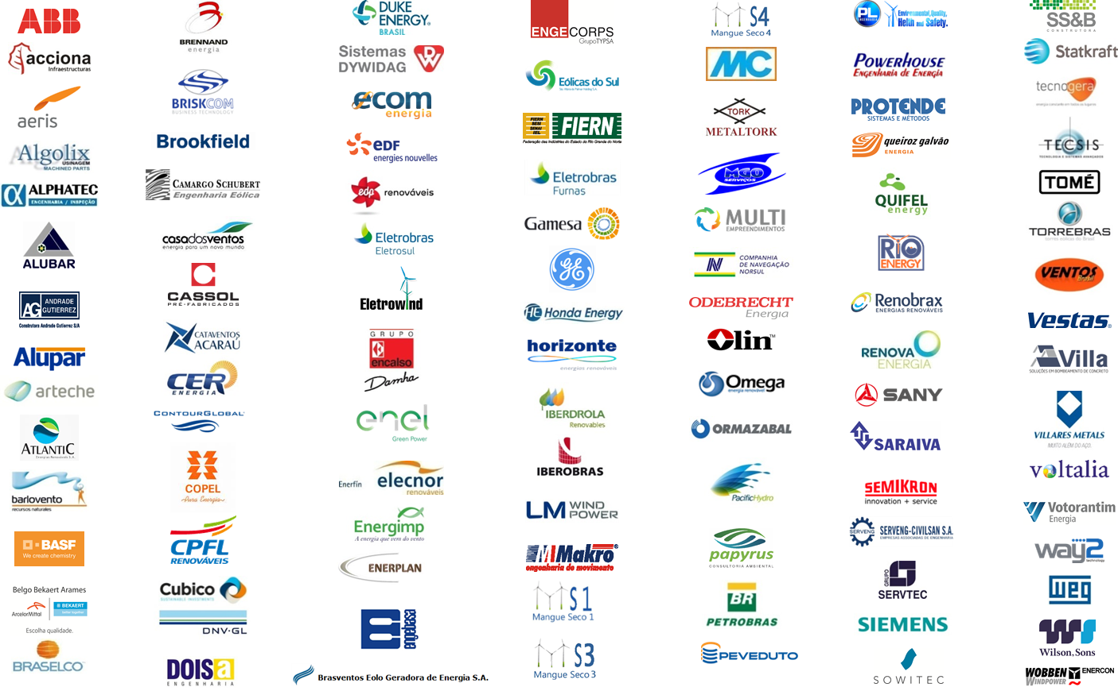
Associados
Notes:
46 logos

Slide 4
Energia Eólica
Contexto Brasileiro

Slide 5









Capacidade Eólica Instalada
Piauí
26 (734,7 MW)
5
Ceará
51 (1.389,8 MW)
4
7,6
GW
Rio Grande do Norte
105 (2.924,8 MW)
1
Paraíba
13 (69,0 MW)
Pernambuco
24 (519,6 MW)
Sergipe
1 (34,5 MW)
Bahia
73 (1.897,8 MW)
2
Rio de Janeiro
1 (28,1 MW)
1,8 GW
Paraná
1 (2,5 MW)
Santa Catarina
14 (238,5 MW)
80% Renovável
20% Não - Renovável
Rio Grande do Sul
Total Instalado: 9,41 GW – 375 Usinas
Aptos: 322,9 MW – 12 Usinas
66 (1.568,8 MW)
3
Fonte: ABEEólica / ANEEL
5

Slide 6






Matriz Elétrica (GW)
Matriz Elétrica (GW)
Matriz Elétrica 2024
(PDE 2024)
80% Renovável
20% Não - Renovável
84% Renovável
16% Não - Renovável
Fonte: ABEEólica/ANEEL
Fonte: MME/EPE

Slide 7
Evolução da Capacidade Instalada (MW)
Capacidade Instalada Atual: 9,5 GW
Fonte: ANEEL/ABEEólica
7

Slide 8
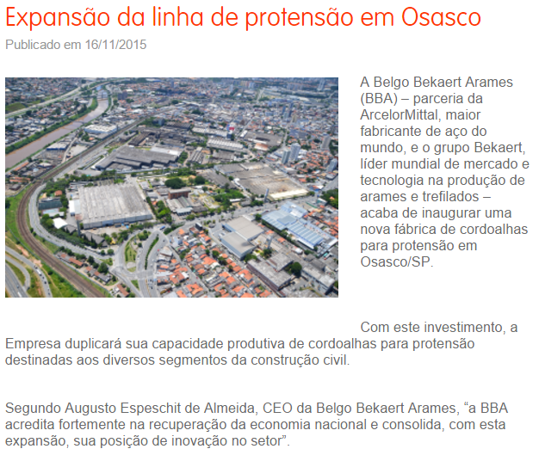

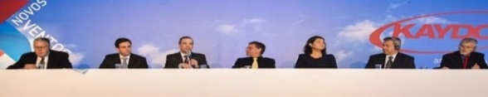
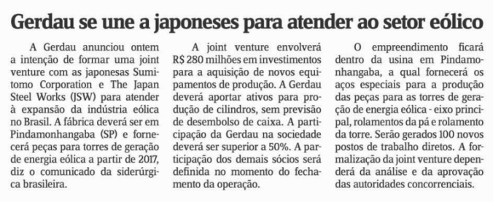
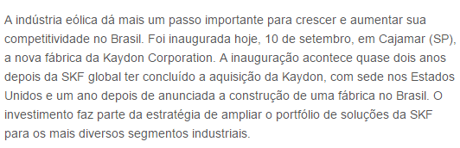
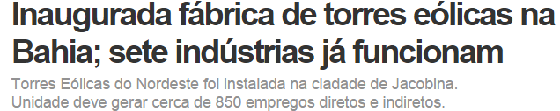
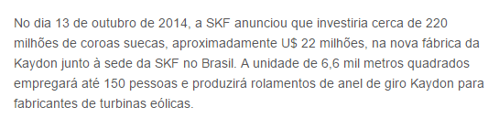
Indústria Eólica no Brasil
Aerogeradores
Acciona
Gamesa
GE Wind
Sany
Siemens
Vestas
WEG
Wobben Windpower
Torres: Acciona; Alphatec; Alstom; Bramatel; Brasilsat; Cassol; CTZ Eolic Tower; Dois A Engenharia; Engebasa; Eólicabrás; Ernesto Woebcke; Gestamp; ICEC; Inneo; Intecnial; Maq. Piratininga; NTB; TEM; Torrebrás; Wobben Windpower
Pás: Aeris Energy; LM; Tecsis

Slide 9
Contratações nos Leilões a partir de 2009
----- Leilões de Energia (Nova) -----
Todas as Fontes
23 Leilões
----- Leilões de Energia (Nova) -----
Eólica
16 Leilões
Ano | Contratação (GW)
2009 | 1,88
2010 | 5,95
2011 | 5,17
2012 | 0,57
2013 | 7,15
2014 | 7,61
2015 | 5,43
Total | 33,76
Média Anual | 4,82
Ano | Contratação (GW)
2009 | 1,81
2010 | 2,05
2011 | 2,91
2012 | 0,28
2013 | 4,71
2014 | 2,25
2015 | 1,18
Total | 15,19
Média Anual | 2,17
Meta | 2,0
Ano atípico
Média sem 2012 = 5,5 GW/ano
Ano atípico
Média sem 2012 = 2,5 GW/ano

Slide 10
Preço Médio (R$/MWh) x Contratações (MW)
Fonte: CCEE/ABEEólica

Slide 11
Cenário Atual – Investimentos (em bilhões)
Fonte: BNEF/ABEEólica

Slide 12
Fator de Capacidade 2015 (%)
Pico
F.C. Médio
36,2%%
F.C. Médio
38,1%%
Fonte: ABEEólica / CCEE

Slide 13
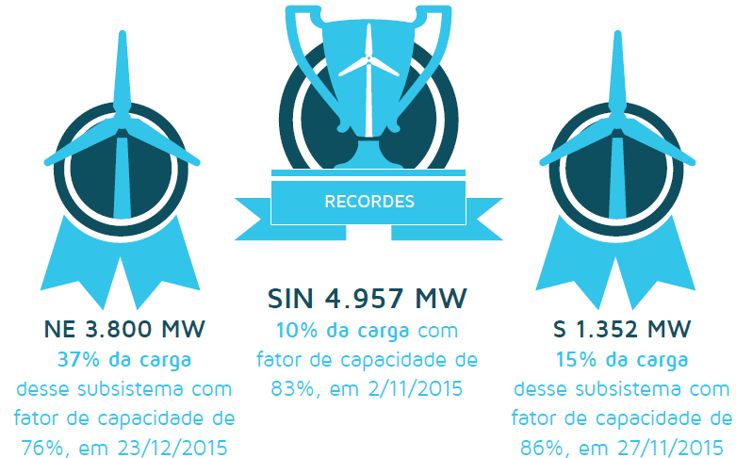
Recordes de Geração 2015

Slide 14
Socioeconômico e Socioambiental

Slide 15
Desenvolvimento Social e Econômico
Inovação
Geração de empregos e renda
Aumento da riqueza regional e local
Participação em novos mercados
Novas oportunidades de negócio e empreendedorismo
Desenvolvimento regional e local
Desenvolvimento tecnológico e industrial
Geração de empregos
Independência energética
Aproveitamento de recursos locais
Acesso à eletricidade
Redução da importação de energia
Investimento dos recursos públicos em outros setores
Geração de renda
Capacitação profissional
Redução de fluxo de imigração
Aumento da oferta de bens e serviços

Slide 16
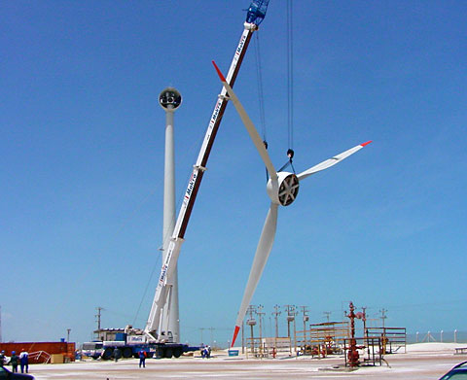
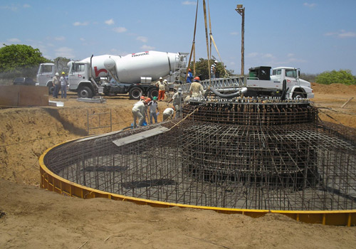
Geração de Empregos
Fabricação de aerogeradores, pás e torres;
Desenvolvimento de projetos;
Construção dos parques eólicos; e
Operação e Manutenção.

Slide 17
Benefícios e Índices da Eólica 2015
10,4 milhões de toneladas de CO₂ evitadas
R$ 645 milhões de custos evitados com o sistema
11 milhões de Casas Abastecidas Mensalmente, em média
21,4 TWh de energia gerados
US$ 4,93 bilhões foram investidos no setor eólico
Fonte: ABEEólica / CCEE / Excelência Energética / BNEF

Slide 18

Números Futuros
Cerca de 5 mil aerogeradores
Cerca de 5 mil torres
Cerca de 15 mil pás
2016
2,85 GW
2017
2,30 GW
2018
3,64 GW
2019
0,97 GW
150 mil empregos
Cerca de R$ 60 bilhões investidos
Capacidade
Instalada
Futura
já
Contratada
35 milhões toneladas de CO₂ evitadas
17 milhões residências abastecidas
Mais de
30 TWh gerados

Slide 19
Desafios do Setor

Slide 20
Desafios e Perspectivas
  Cenário Econômico (Desfavorável)
  Transmissão
    Curto, Médio e Longo Prazo
Financiabilidade
  Atratividade Novos Atores
Sustentabilidade da Cadeia Produtiva
  Sinal de Investimento de Longo Prazo
Logística
Pesquisa & Desenvolvimento
Mercado Livre
Taxas e Tributos
Inovação
Capacitação

Slide 21
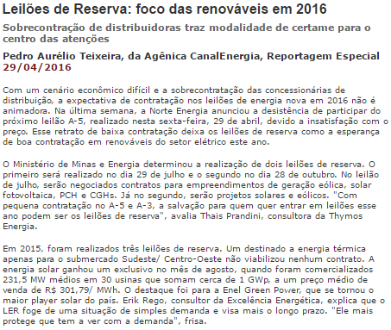
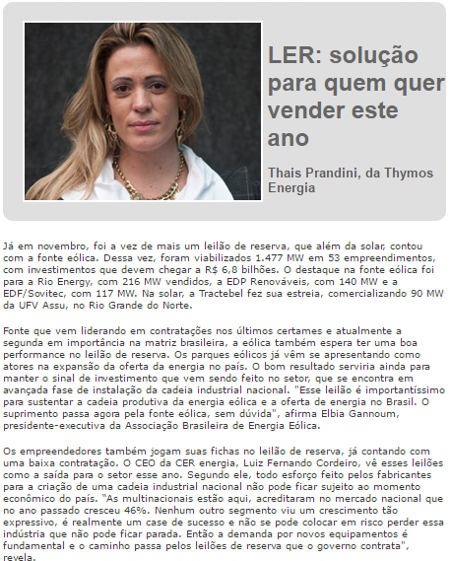
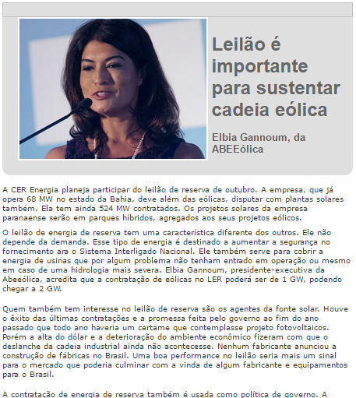
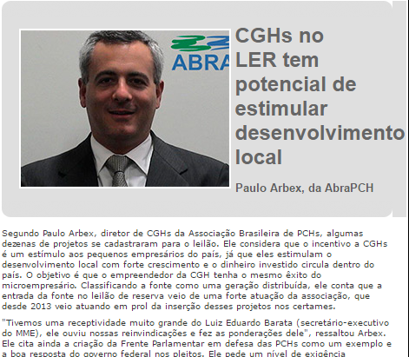
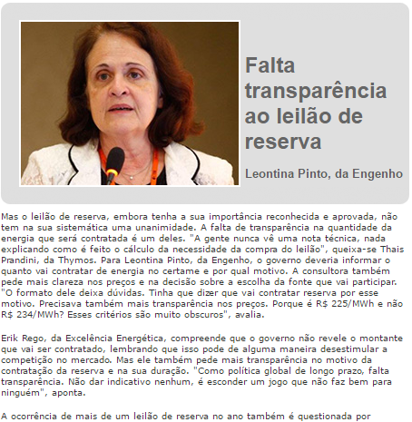

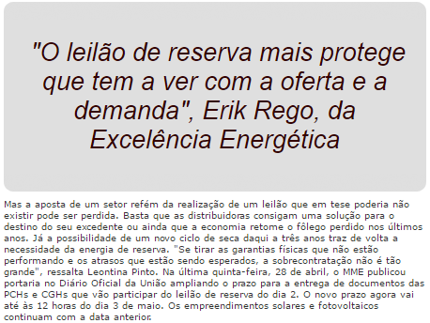
2º LER 2016
Data de realização: 28/10/2016
Fontes participantes :
  Eólica
  Solar Fotovoltaica
Início de Suprimento de Energia: 01/07/2019
Período de cadastramento: de 1º de junho até as 12h00 do dia 1º de julho de 2016

Slide 22
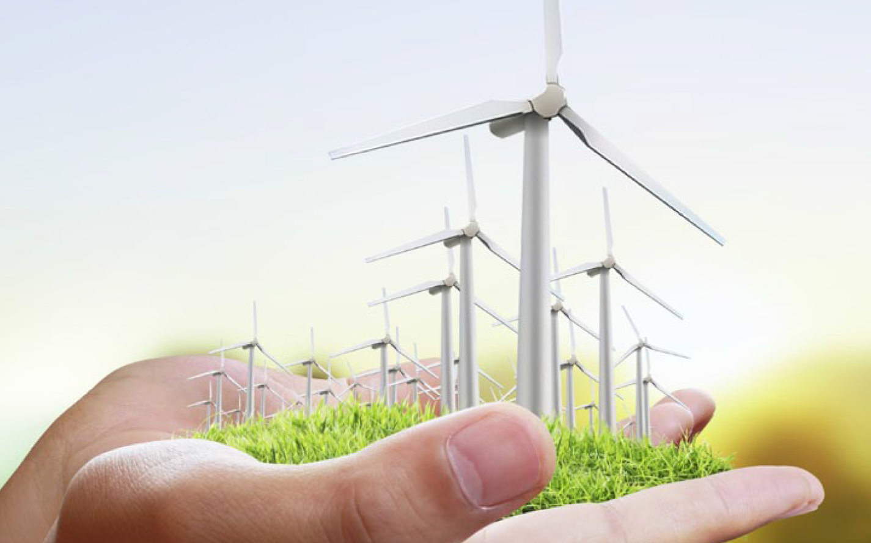
Perguntas?

Slide 23







CONTATO:
Sandro Yamamoto
Diretor Técnico
(11) 3674-1100
sandro@abeeolica.org.br
www.abeeolica.com.br
facebook.com/abeeolica
ABEEólica
youtube.com/abeeolica
@abeeolicaeolica
abeeolica
abeeolica.org.br

